Slide 1
Windows Form
Universidad Técnica Nacional
Efrén Jiménez Delgado
ISW-411

Slide 2
Agenda
Windows Form
Clase Forms
Clase Application
Form
Como crear una aplicación en Windows Forms
Componentes de Windows Form
Componentes comunes
Práctica

Slide 3
Windows Form
Todas las clases que se usan para construir aplicaciones en Windows form se incluyen dentro del espacio de System.Windows.Form. Este espacio de nombre contiene todas las clases necesarias para el desarrollo de aplicaciones de escritorio.

Slide 4
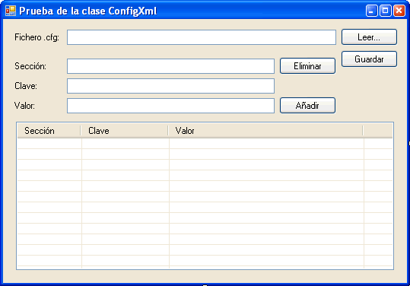
Form
Todos los formularios son objetos y el código de un objeto se escribe con una clase. Y representa una forma o ventana de una aplicación.

Slide 5
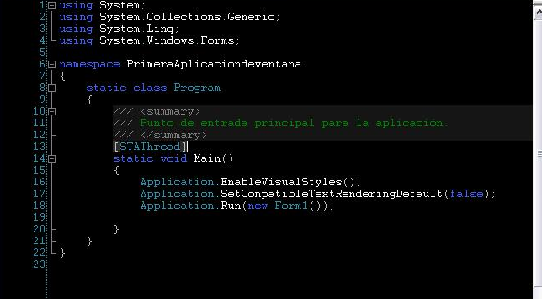
Clase application
La clase application contiene los métodos que permiten iniciar, gestionar, y detener las aplicaciones.

Slide 6
Como crear una aplicación en Windows Forms
Seleccionar el tipo de proyecto
Colocar el nombre del proyecto
Escoger el directorio del proyecto

Slide 7
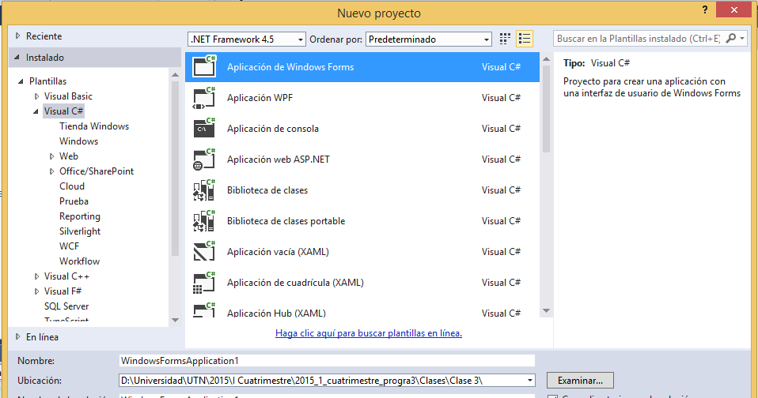
Como crear una aplicación en Windows Forms

Slide 8
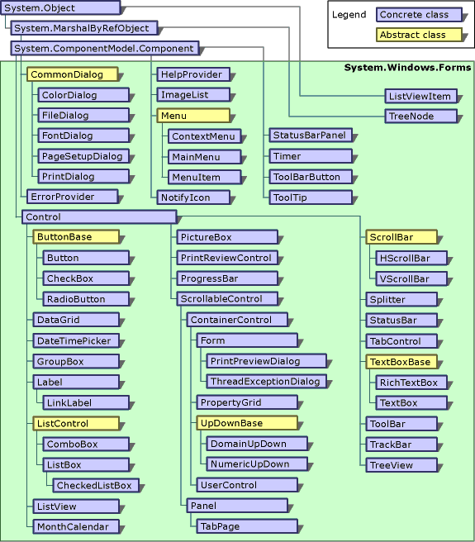
Componentes de Windows Form

Slide 9
Componentes comunes
Textbox
Label
Input
Button
PictureBox
RadioButton
Treeview

Slide 10
Manos a la obra
Vamos a realizar una calculadora en Windows Form

